Slide 1


简单
VISION PLAN
专注
梅卡相机尺寸测量视觉方案（3D）
共创
共赢

Slide 2

01
项目描述
02
项目验证
目录
03
配置清单
04
逻辑流程
CONTENTS
05
评估结果&注意事项
06
售后服务

Slide 3

01
项目描述
●产品名称：梅卡相机
●测量内容：平面度检测
●产品材质：金属
●产品颜色：银色
●产品尺寸(mm × mm × mm)：60.0 * 60.0 * 2.0
●来料方式：传送
●测量精度要求(mm)：0.02
●检测时产品运动速度(m/s)：0
●检测节拍(pcs/min)：2
●工作距离(mm)：120
方案布局图

Slide 4

02
项目验证
参数名称 | 参数值
3D线扫相机型号 | LNX-7580
3D线扫相机类型 | 3D线扫相机
X方向视野宽度 | 82mm
Z轴重复精度 | 0.5μm
采集时间 | 0.64s
行频 | 2-10kHz
Z(工作距离) = 120mm, X视野大小 = 82mm, Z向视野大小 = 76mm
视野图

Slide 5

03
配置清单
系
统
构
成

Slide 6
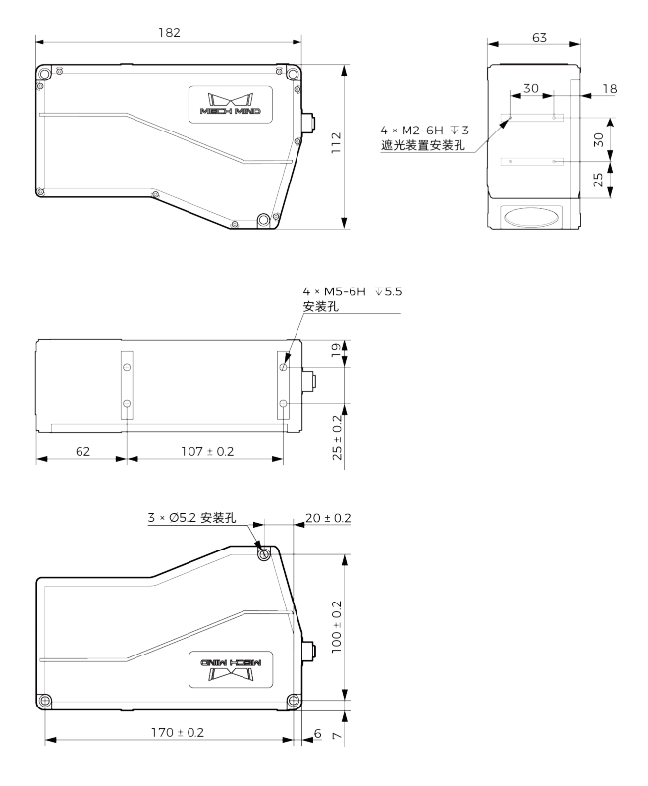
03
配置清单
相机尺寸图

Slide 7
03
配置清单
序号 | 名称 | 型号 | 单位 | 数量 | 厂家
1 | 3D线扫相机 | LNX-7580 | 台 | 1 | MechMind
2 | 工控机 | - | 台 | 1 | -
3 | 显示器 | - | 台 | 1 | -
4 | 软件 | MechMSR | 套 | 1 | MechMind

Slide 8
04
逻辑流程
MechMSR(MechMind):
逻辑流程
├── 图像采集
│ └── 3D线激光轮廓测量仪扫描参数配置
│ ├── 设置X/Y轴分辨率为0.01mm/pixel（满足0.02mm精度要求）
│ ├── 启用ROI区域裁剪，限定扫描范围为60×60mm²
│ └── 关闭动态补偿功能（因产品静止）
│
├── 预处理
│ ├── 表面点过滤（通过法向）
│ │ ├── 法向量最大角度设为80°（过滤倾斜噪点）
│ │ ├── 噪声去除等级设为"中度"（平衡去噪与细节保留）
│ │ └── 特征区域模式设为"使用特征区域内数据"（限定检测区域）
│ │
│ └── 表面预处理
│ ├── 滤波器类型设为"高斯滤波"（平滑表面微小波动）
│ └── 核大小设为3×3（兼顾处理速度与精度）
│
├── 平面度检测
│ ├── 测量表面平面度
│ │ ├── 特征区域模式设为"使用特征区域内数据"（框选产品表面）
│ │ ├── 全局平面度模式设为"所有点"（全区域参与计算）
│ │ ├── 数据过滤模式设为"全局过滤"（高百分位98%，低百分位2%）
│ │ └── 输出项勾选"全局平面度"并设置合格范围[-0.02, 0.02]mm
│ │
│ └── 表面变换（可选）
│ ├── 输入平面特征（通过表面拟合平面步骤获取基准面）
│ └── 分辨率模式设为"保持原值"（维持测量精度）
│
├── 结果处理

Slide 9
04
逻辑流程
│ └── 输出管理配置
│ ├── 设置综合判定规则（平面度单项判定）
│ └── 启用判定结果可视化（OK/NG状态显示）
│
└── 通信处理（可选）
└── TCP ASCII通信配置
├── 目标IP地址设为PLC控制器地址
└── 发送格式定义为"PlaneDeviation:{数值}mm;Status:{OK/NG}"

Slide 10
05
评估结果&注意事项
05 评估结果 & 注意事项
现场环境
相机安装
物料一致性
风险点：金属银色表面反光可能导致3D扫描数据失真
解决方案：加装防眩光玻璃或调整环境光源角度
风险点：120mm工作距离下相机支架刚性不足引发振动
解决方案：采用铝合金一体化支架并增加减震垫
风险点：金属件氧化层厚度差异影响激光反射强度
解决方案：预设多级灰度补偿参数并定期校准基准面

Slide 11

06
售后服务
该设备上线后使用初期，我们会派专人进行全程跟踪；
处理解决可能发生的设备异常；
对现场人员进行培训指导；
设备调试完成后：售后服务一年；
若客户提出设备升级需求，我们会及时为您提供升级新方案。

Slide 12





机器视觉方案提供商
0535-2162897
www.ytzrtx.com
image@ytzrtx.com
山东省烟台市经济技术开发区泰山路86号内1号

